Slide 1
Интересные факты из жизни великих математиков
Приложение 1

Slide 2
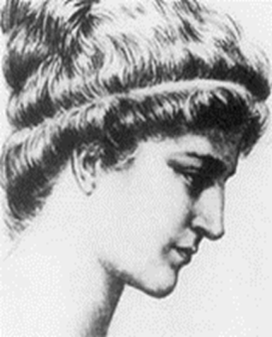
ГИПАТИЯ, ИПАТИЯ АЛЕКСАНДРИЙСКАЯ (370-415)
Гипатия - греческий математик, философ. Руководительница школы неоплатоников в Александрии. Активно занималась просветительской и полемической деятельностью, автор комментариев к Диофанту и Аполонию Пергамскому. За книгами древних философов Гипатия провела многие годы. Широта интересов, удивительная работоспособность, острота ума, глубокое понимание Платона и Аристотеля снискали ей уважение профессоров Мусейона. Она была еще очень молода, когда у нее появились первые ученики.
Шестнадцать веков назад, Гипатия была одним из самых эрудированных в математике и астрономии людей в мире.
Гипатия жила в трудное время гонений. Однажды не выдержала и в публичной лекции позволила коснуться богословских взглядов Кирилла. Это вызвало сильнейшее недовольство Кирилла, так как играло на руку его врагам в борьбе за власть . Гипатию подстерегли, ее буквально разорвали на части, а останки были сожжены на костре. Гипатия внесла свой вклад в геометрию и астрометрию, кроме того, сыграла важную роль в создании астролябии.
Всю презентацию Вы можете найти на сайте школы

Slide 3
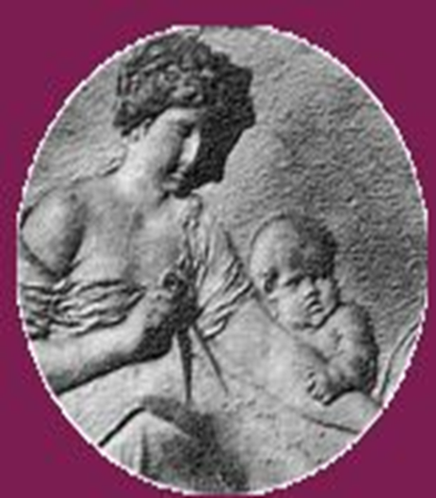
ФЕАНО (6 век до н.э.)
Феано – ученица и жена древнегреческого философа, великого математика и мудреца – Пифагора, жившего в VI – V вв. до н.э. Феано прониклась идеями мужа с такой полнотой, что после его смерти она стала центром пифагорейского ордена, и один из греческих авторов приводит, как авторитет, ее мнение относительно учения Чисел.
Феано дала Пифагору двух сыновей и дочь, все они были верными последователями своего Великого отца. Один из сыновей Пифагора стал впоследствии учителем Эмпидокла и посвятил его в тайны пифагорейского учения. Дочери своей Дано Пифагор доверил хранение своих рукописей. После смерти отца и распада союза Дано жила в величайшей бедности, ей предлагали большие суммы за манускрипты, но верная воле отца, она отказалась отдать их в посторонние руки.

Slide 4
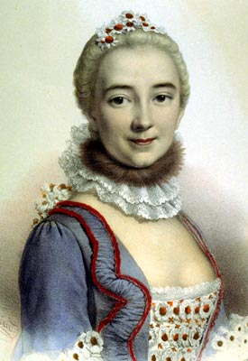
Эмили, маркиза дю Шатле (1706 – 1749)
Жизнь Эмили де Бретейль, маркизы де Шатле вызывает удивление во многих отношениях. Она родилась в 18-м веке в эпоху французского дворянства, ее имя было связано с именами Лейбница, Ньютона и Вольтера. Эмили прожила 43 года. Оглядываясь назад, можно сказать, что ее необычная жизнь была вполне естественной для нее.
Она была удивительно хорошо образована и к 12 годам бегло говорила на латыни, итальянском, греческом и немецком языках. Она получила образование в области математики, литературы и науки. Она так же любила танцевать, была превосходной исполнительницей вокала, пела оперу, и выступала как актриса в любительских спектаклях. Она изучила Вергилия, Тассо, Мильтона, Горация и Цицерона. Но ее истинной любовью была математика.
Она изучает математику под руководством самых выдающихся математиков того времени: Мопертюи, Бернулли, Кенига, де Клеро и др.
Многие авторы, изучавшие ее короткую жизнь, считают, что Эмили была действительно уникальная женщина и ученый. Она жила в полную силу как истинно духовно богатый человек.

Slide 5
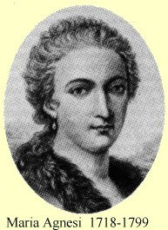
Аньези Мария Гаэтана (1718–1799)
Мария Гаетана Агнеси родилась 16 мая 1718 года в богатой и грамотной семье. Мария была признана чудо - ребенком очень рано. Она говорила на французском и итальянском языках в пять лет, а к 13 годам знала греческий, иврит, испанский, немецкий, латинский языки и несколько современных языков.
В 1738 она опубликовала сборник эссе о сложных вопросах естествознания и философии. Наиболее ценным результатом ее трудов было сочинение Аньези «Основания анализа для употребления итальянского юношества». Эта работа была опубликована в Милане в 1748 и «считалась наилучшим введением в обширные работы Эйлера». Эта работа содержит изложение аналитической геометрии, в частности там рассмотрена кривая третьего порядка, названная "локоном Аньези" (или верзиера), уравнение которой y=a3 / (x2 +a2) .
После успеха своей книги, Мария была избрана в Болонскую академию наук.
В 1750 году в связи с болезнью ее отец, она была назначена папой Бенедиктом XIV профессором математики и естественной философии в Болонье.

Slide 6
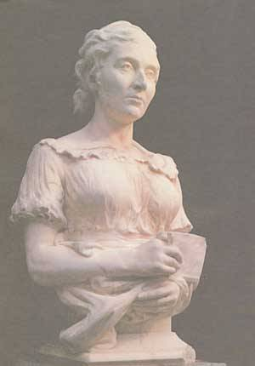
Софи Жермен (1776-1831)
Софи Жермен родилась в Париже 1 апреля 1776 года, за 10 лет до Французской революции и спустя столетие после Научной революции. Жермен поддерживала политические перемены, служила прогрессу математики и физики и решительно боролась с барьерами, преграждавшими женщинам путь к научной деятельности
Так же как Ипатии, маркизе де Шатле и М. Аньези, Софи Жермен пришлось выдержать ожесточённую борьбу с предрассудками семьи, друзей и коллег, прежде чем она стала настоящим математиком. Жермен обладала выдающимися способностями, неуёмным честолюбием и была страстно увлечена математикой. Она самостоятельно изучила математику и физику и стала автором оригинальных работ в теории чисел и теории упругости. Несмотря на эти достижения, Жермен так и не получила заслуженного признания.
Софи Жермен стала автором выдающихся математических работ, но как женщина, принадлежавшая среднему классу и жившая во времена Французской революции, она так и не получила заслуженного признания в научном мире. Теперь во дворе школы им. Софи Жермен в Париже ей установлен памятник

Slide 7
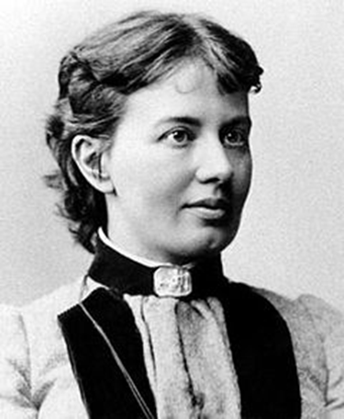
Ковалевская Софья Васильевна (1850-1891)
Русский математик и механик, с 1889 года иностранный член-корреспондент Петербургской Академии наук. Первая в России и в Северной Европе женщина-профессор и первая в мире женщина-профессор .
Когда Соне было шесть лет, отец вышел в отставку и поселился в своем родовом имении Полибино, в Витебской губернии. Соня от корки до корки проштудировала толстый алгебраический задачник. Она ходила по дому, все время что - то складывая, вычитая, умножая. Отец только качал головой и сетовал на то, что ребенок сушит мозги совсем ненужной наукой.
29 января 1891 года Ковалевская в возрасте 41 года скончалась в Стокгольме от воспаления лёгких. Она умерла в шведской столице в полном одиночестве, не имея рядом ни одного близкого человека. Похоронена в Стокгольме, на Северном кладбище

Slide 8
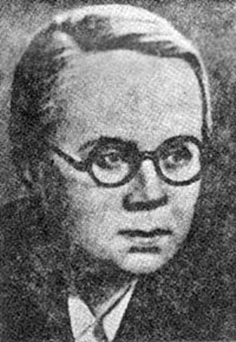
Софья Александровна Яновская (1896 - 1966)
С.А.Яновская выросла в еврейской семье выходцев из одного местечка Гродненской губернии. Период ее обучения в Одессе отмечен вехами: гимназия, которую она окончила с золотой медалью; Высшие женские курсы, на математическое отделение которых была переведена, по ее словам, по настоянию профессора С.О.Шатуновского, выдающегося русского математика; и, наконец, участие в революции.
Софья Александровна Яновская была профессором механико-математического факультета МГУ, и ее жизнь (1896--1966), падает на период бурных событий в нашем Отечестве. Ее имя прочно врезалось в память всех тех, кто в нашей стране так или иначе связан с логикой и ее историей. Для них посмертно изданный сборник ее избранных работ [3] -- во многом настольная книга.
Софья Александровна была мудра, и доброта, отзывчивость, справедливость, самоотверженность -- свойства, которыми она была наделена в избытке. Вместе с тем, будучи очень мягким человеком, она была принципиальна -- в тех рамках, какие определялись ее партийным статусом. Она остро реагировала на подлость, отвергала стяжательство, всегда откликалась на чужую беду, помогала всему, что несло добро.

Slide 9
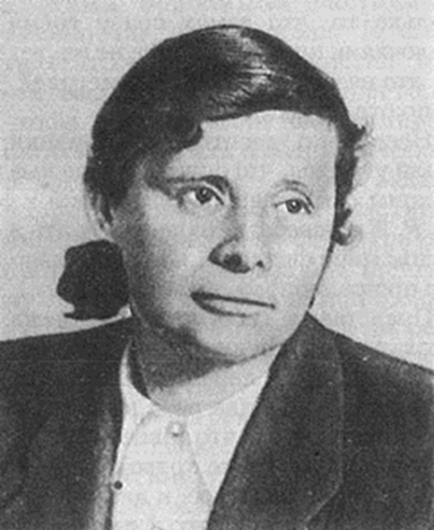
Бари Нина Карловна (1901-1961)
Нина Бари росла одарённым ребенком. Еще в гимназии она увлеклась математикой, которую считала любимым предметом.
В 1918 году поступила на факультет математики и физики в МГУ. Нина Карловна была одной из первых женщин, поступивших учиться на физико-математический факультет Московского университета. Это был первый приём в университет после Октябрьской революции.
Н. К. Бари оставила неизгладимый след в науке, которой она была предана всем своим сердцем. Но она не замыкалась в рамках только «чистой» науки. Нина Карловна была активной общественницей. Много лет она являлась заседателем народного суда, принимая в этом деле самое горячее участие. Безвозмездно много сил и энергии отдавала Бари организации и проведению научной работы среди студенческой молодежи.
15 июля 1961 года Н. К. Бари погибла, попав под поезд в московском метрополитен

